Slide 1
Bases réparation informatique et PC

Slide 2
Les composants d’un PC
Boîtier
Alimentation
Carte mère
Processeur
Mémoire
Carte graphique
Disque dur
Lecteur / graveur DVD

Slide 3
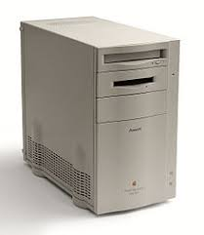
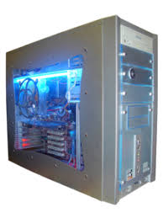
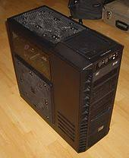
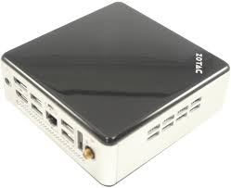
PC : le boîtier
Diverses formes, plus ou moins spécifiques. PC de « marque » avec des boîtiers spéciaux.
Peu de risque de panne, à part au niveau ventilation.

Slide 4
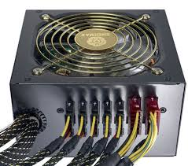
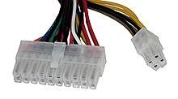
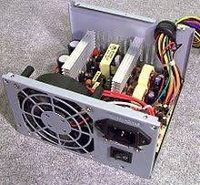
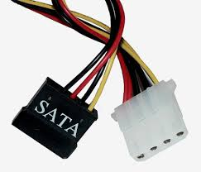
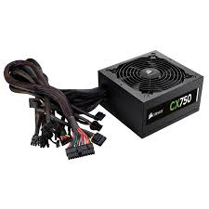
PC : Alimentation
Puissance en fonction de l’usage du PC
  Nombre de connecteurs : disques, cartes graphiques
  Différentes tensions : +5V, +3.3V, +12V, -12V, -5V
Facteur de forme à respecter
Plusieurs standards avec le temps : attention au type de connecteurs.

Slide 5
Puissances, tensions et intensités des PC
Alimentation des PC : de 300 à plus de 1000W !
Processeur de 10 à plus de 150W
Disque dur : 5 à 10W (3.5") , 2 à 3W (2.5"), 1 à 3W (SSD)
Carte graphique : de 20 à plus de 500W, environ 300W pour une GTX 1080Ti
Tensions : processeurs alimentés sous 1.2V environ, soit plus de 100A pour 150W ! Présence de nombreuses broches d’alimentation et de convertisseurs 3.3V → Vcore.
Les composants électroniques sont sensibles à la chaleur, température max de fonctionnement de l’ordre de 70°C au niveau du boîtier
Besoin de refroidissement évident : ventilateur, refroidissement liquide dans les cas extrêmes (overclocking).

Slide 6
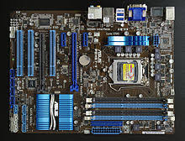
Carte mère
Circuit imprimé rassemblant la majorité des composants d’un PC.
  Processeur, mémoire, réseau, son, graphique, ports USB, contrôleurs disques, bus d’extension
  Divers format : ATX, ITX, propriétaires…
  Remplacer par un type équivalent.
  Certaines parties peuvent être remplacées par des carte spécifiques (réseau par exemple)

Slide 7
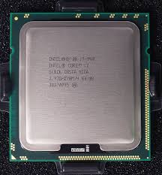
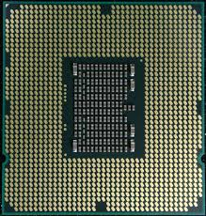
Processeur
Cœur du PC. Assez rarement en panne, aujourd’hui. Toujours remplacer par un type équivalent.
Chaque type de processeur est associé à un support avec de très nombreuses broches, attention au placement sur le support.
Ne jamais faire démarrer le PC sans ventilation, bien vérifier le fonctionnement du ventilateur !
Attention au radiateur, mettre de la pâte thermique.

Slide 8
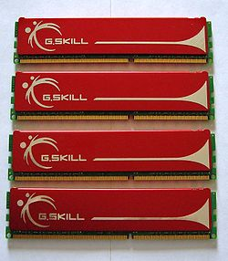

Mémoire
Barrettes mémoire de type et de capacité adaptées à la carte mère et au processeur
  DDR, DDR2, DDR3, DDR4
  Tension différente à chaque génération 2V → 1.2V
  Diffère par le nombre de broches, détrompeur.
  Toujours appairer (même type, fréquence)

Slide 9
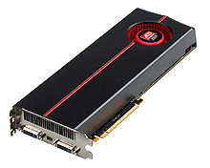
Carte graphique
Composant optionnel maintenant, les processeurs récents intègrent un processeur graphique
Mais performances limitées par rapport aux carte spécialisées, indispensables pour les « gamers ».
Composant pouvant être très cher et consommant beaucoup. Impossible de mettre une carte graphique puissante sans alimentation adaptée.
Bus ayant varié au cours du temps, pas de compatibilité
Pannes : pas d’affichage du tout ou pas d’affichage en mode graphique.

Slide 10
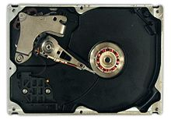
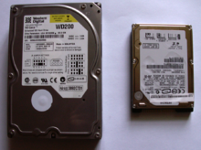
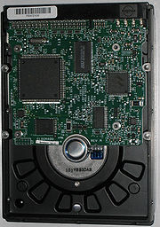
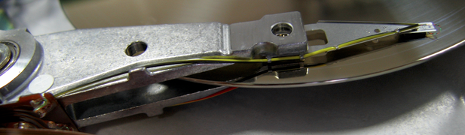
Disque dur
Composant électro-mécanique, pannes assez courantes.
Pannes assez faciles à identifier, pas de boot mais identifié au niveau du BIOS
Plusieurs formats au cours du temps : IDE, SATA
Disque SSD (sans mécanique) assez récents beaucoup plus rapides

Slide 11
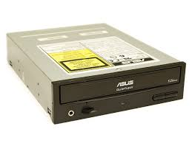
Lecteur graveur CD/DVD
Composant de moins en moins présent, utilisation réseau, clef USB, carte SD
Interfaces IDE ou SATA
Pannes assez courantes : mécanique, tête laser

Slide 12
PC portables
En gros les mêmes éléments que dans un PC fixe
Mais
  Boîtier spécifique, généralement compliqué à ouvrir sauf pour certains éléments (mémoire, disque dur)
Composants spécifiques non interchangeables
  Carte mère, carte graphique, processeur
Pannes assez fréquentes
  Chocs, chaleur (carte graphique), batterie

Slide 13
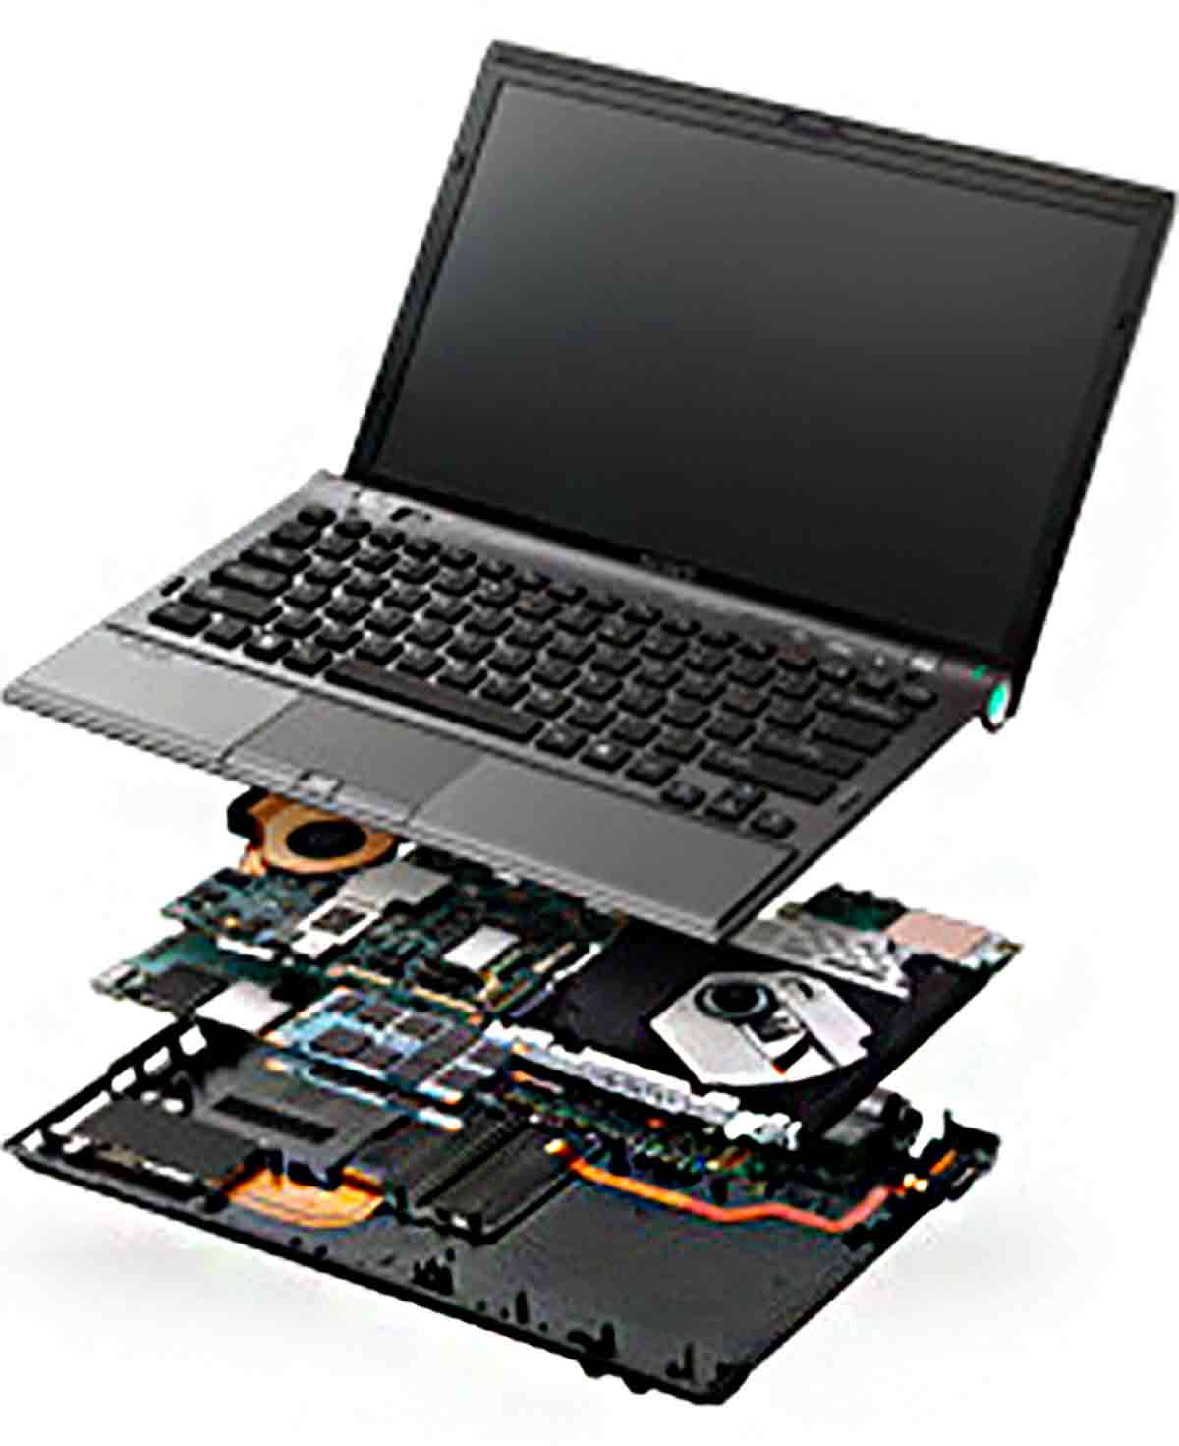
PC portable : les entrailles...

Slide 14
Écran
Possible de réparer dans certains cas.
Attention, présence de tensions assez élevées pour la commandes de puissance. Attendre après arrêt au moins 30mn que les condensateurs se déchargent.
Souvent problèmes condensateurs chimiques, possible de changer pour pas cher.
Si cela vient de la dalle, assez cher

